Slide 1
Организация работы школьного ППк (из опыта работы)
Учитель-логопед: Северова Н.А.

Slide 2
Деятельность ППк ОО осуществляется в соответствии с нормативно – правовой базой:
- Федеральный закон от 29 декабря 2012 г. N 273-ФЗ "Об образовании в Российской Федерации"
- Распоряжение Министерства просвещения РФ от от 9 сентября 2019 г. N Р-93 «Об утверждении примерного положения о психолого- педагогическом консилиуме образовательного учреждения»

Slide 3
Постоянные члены консилиума: заместитель директора по УВР, учитель-логопед, учитель-дефектолог(2),психолог.
Временные члены консилиума: учителя-предметники, классные руководители, родители, инспектор по делам несовершеннолетних.

Slide 4
Документы ППк:
1.Положение о ППк.
2.Приказ « Об организации деятельности школьного ППк на 2024-2025 уч.год»
2.Протоколы консилиумов.
3.План работы школьного ППк на год.
4.График проведения плановых заседаний.
5.Журнал регистрации коллегиальных заключений ППк.
6.Согласие или отказ от ПМПК.
7.Журнал направлений обучающихся на ПМПК.
8.Журнал записи детей на ПМПК.

Slide 5
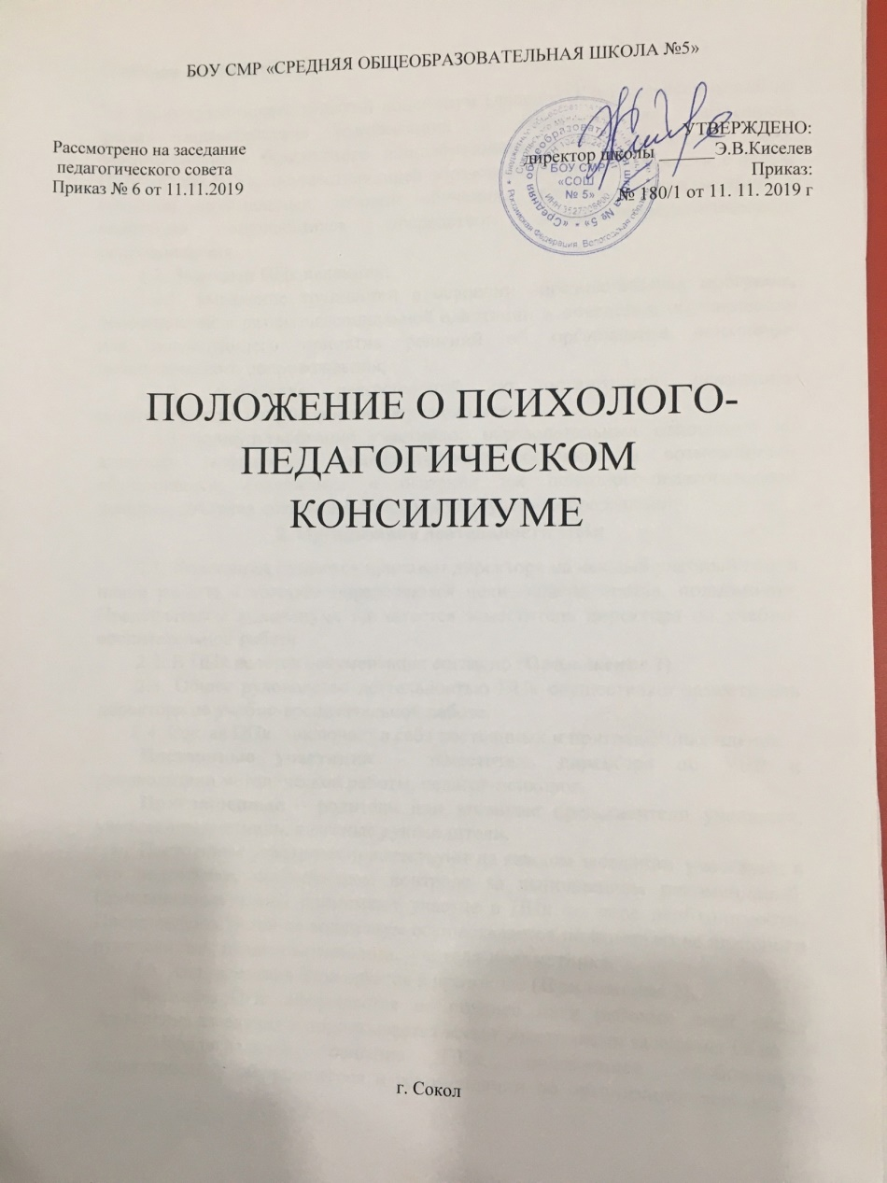
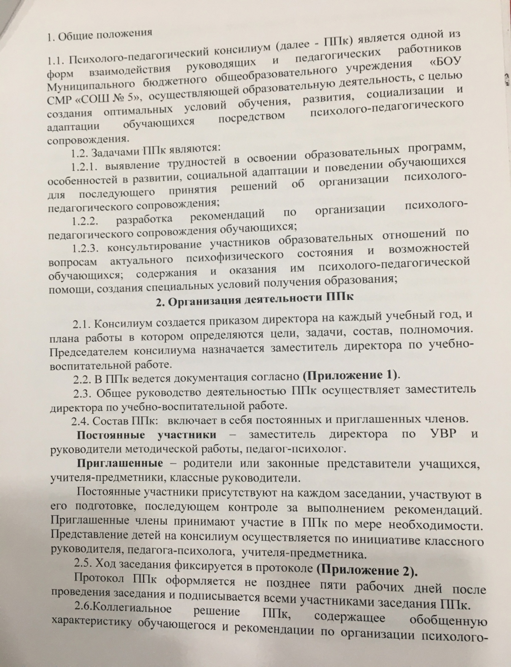

Slide 6
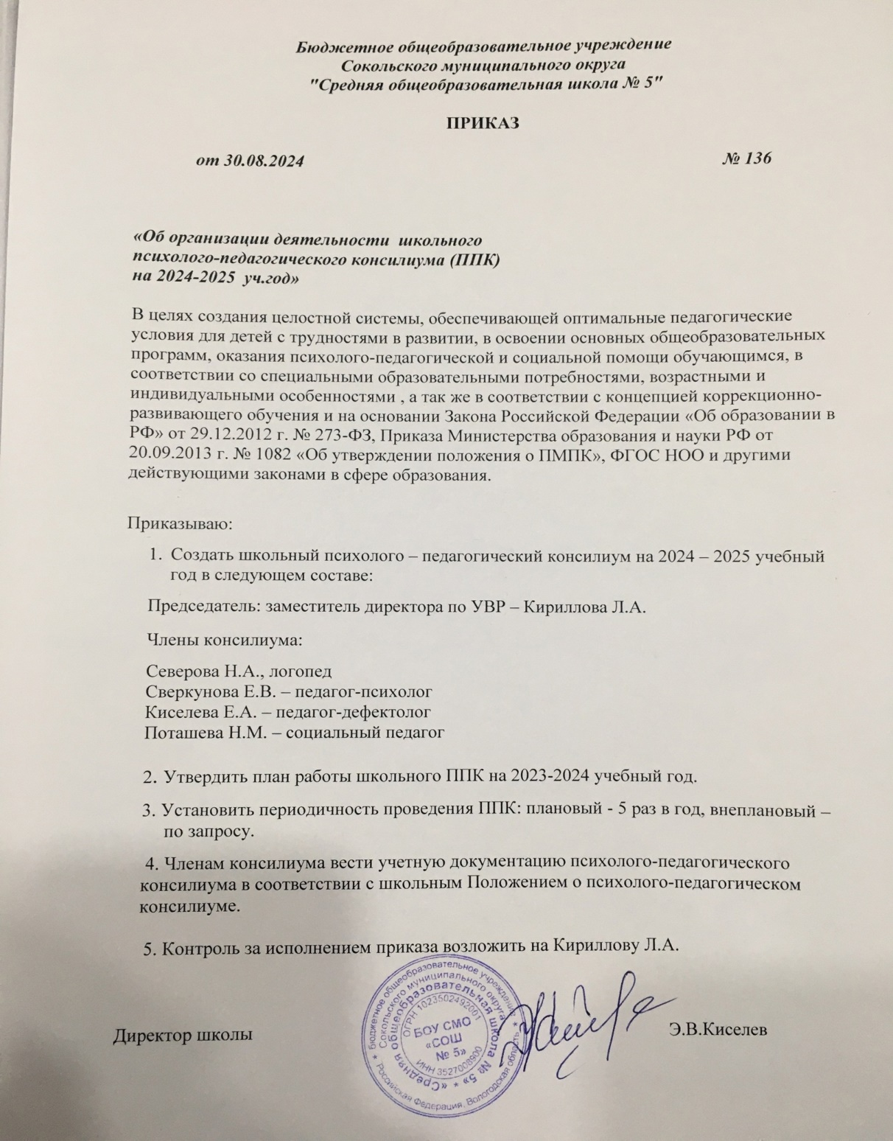

Slide 7
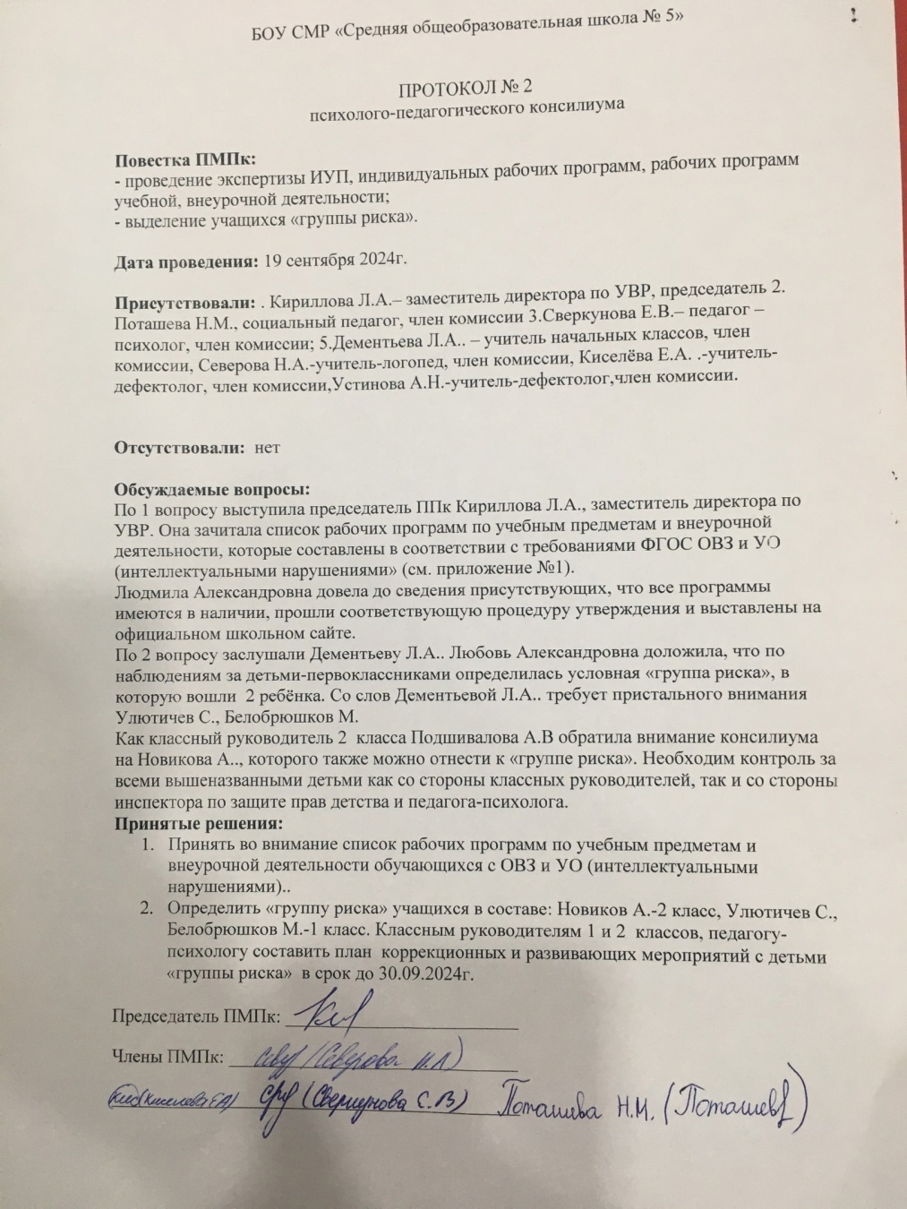
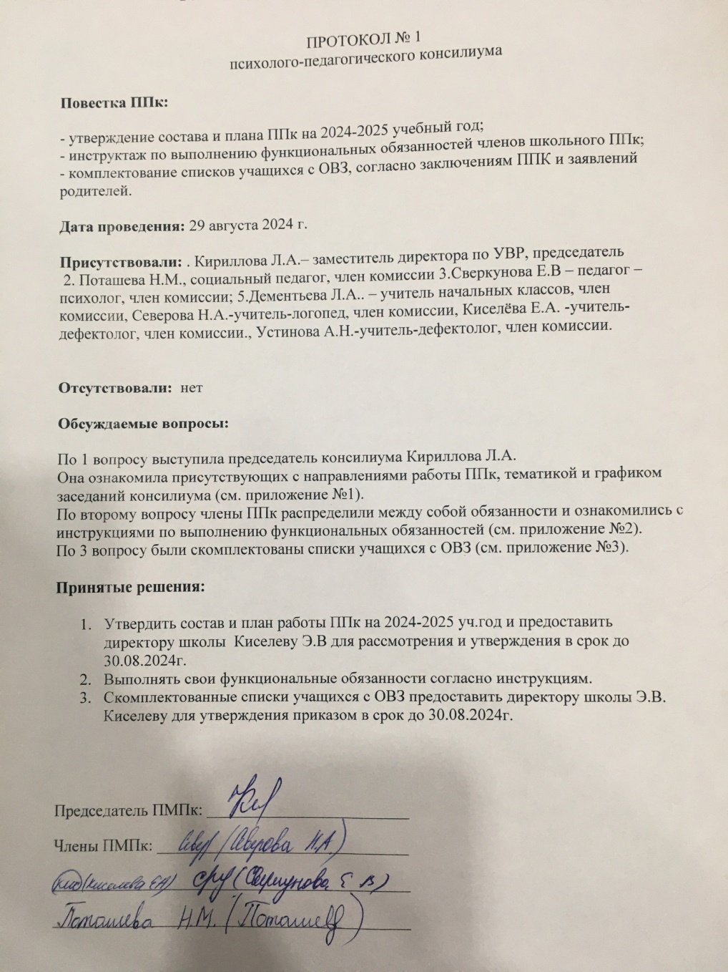

Slide 8
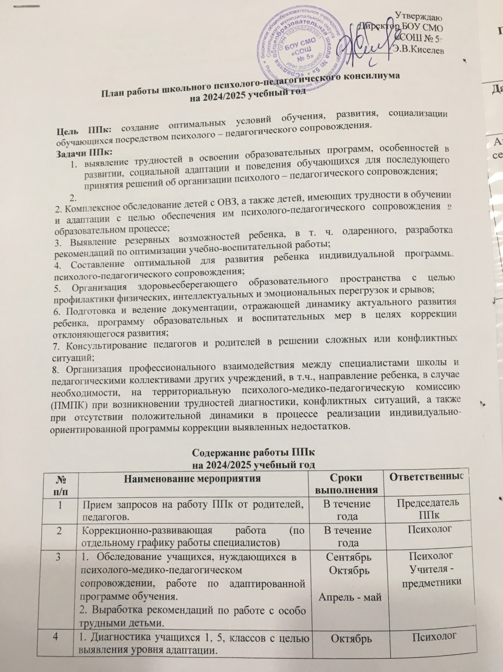

Slide 9
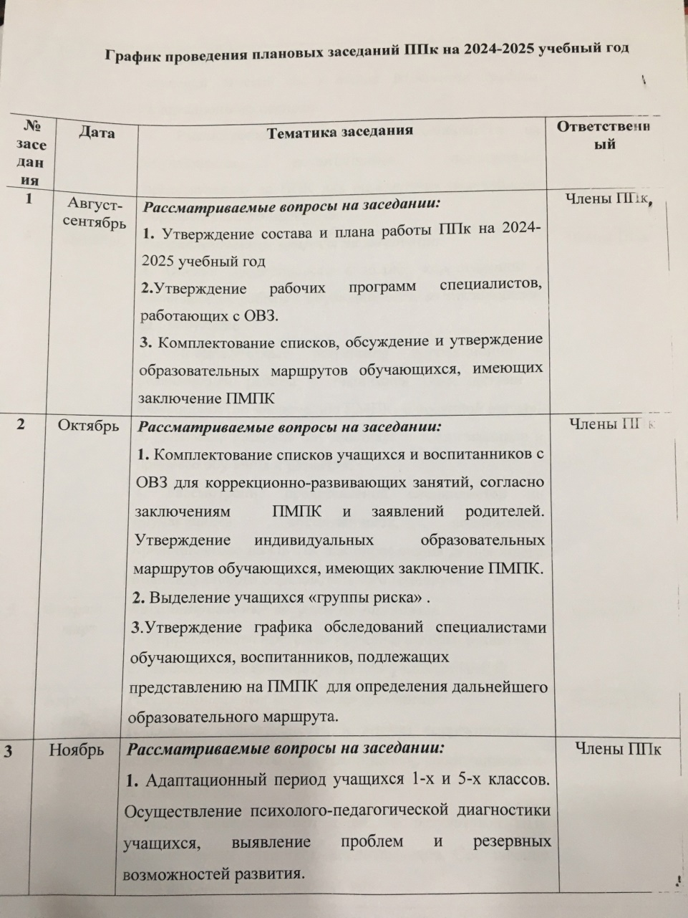
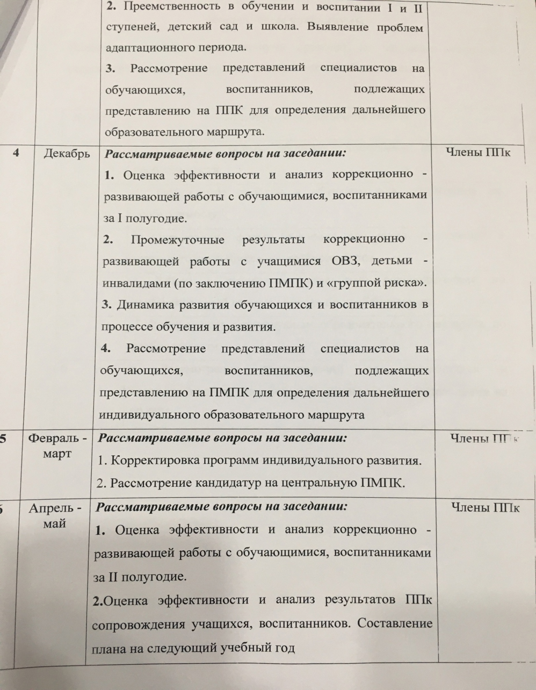

Slide 10
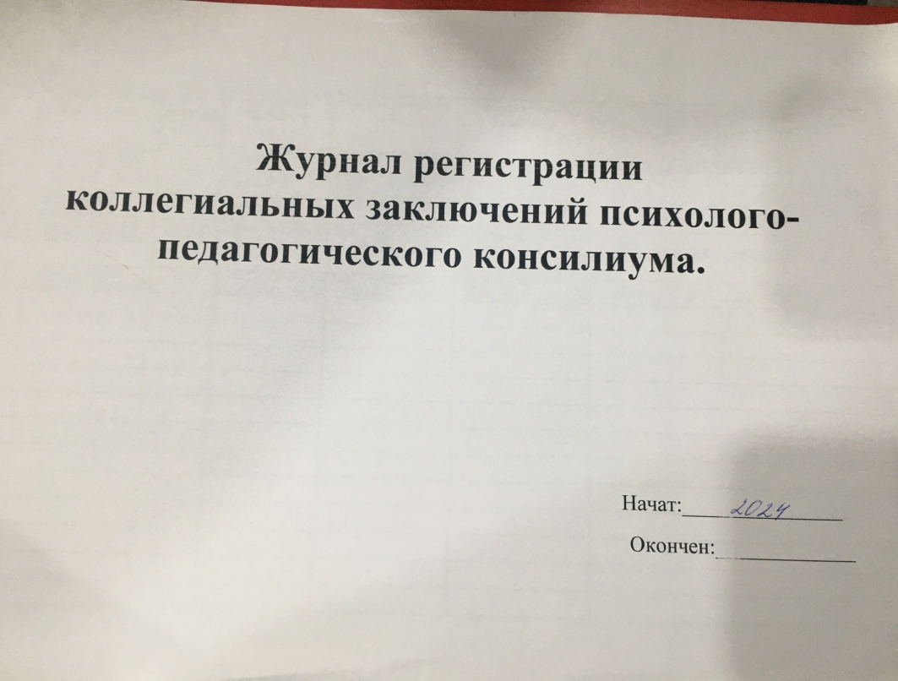
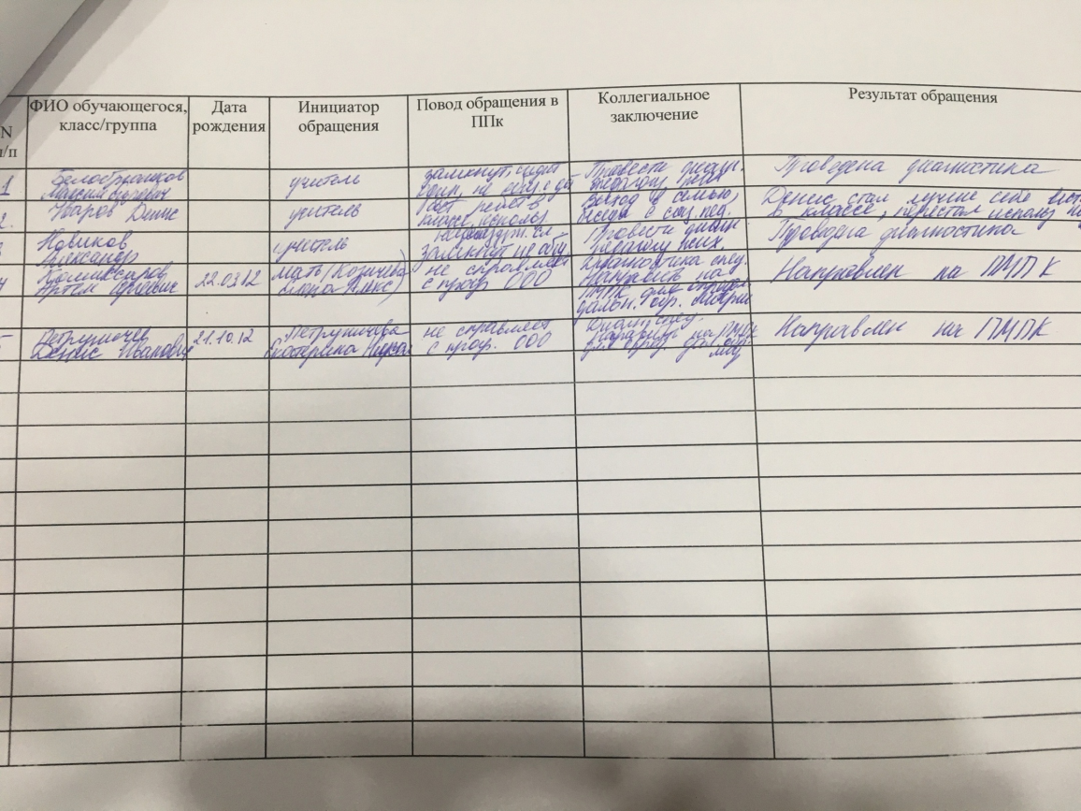

Slide 11
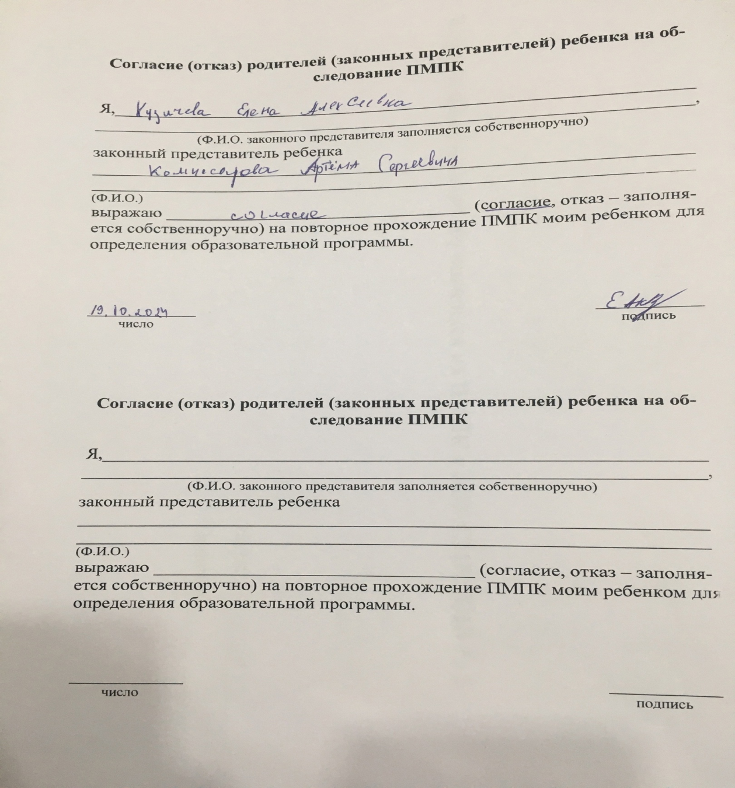

Slide 12
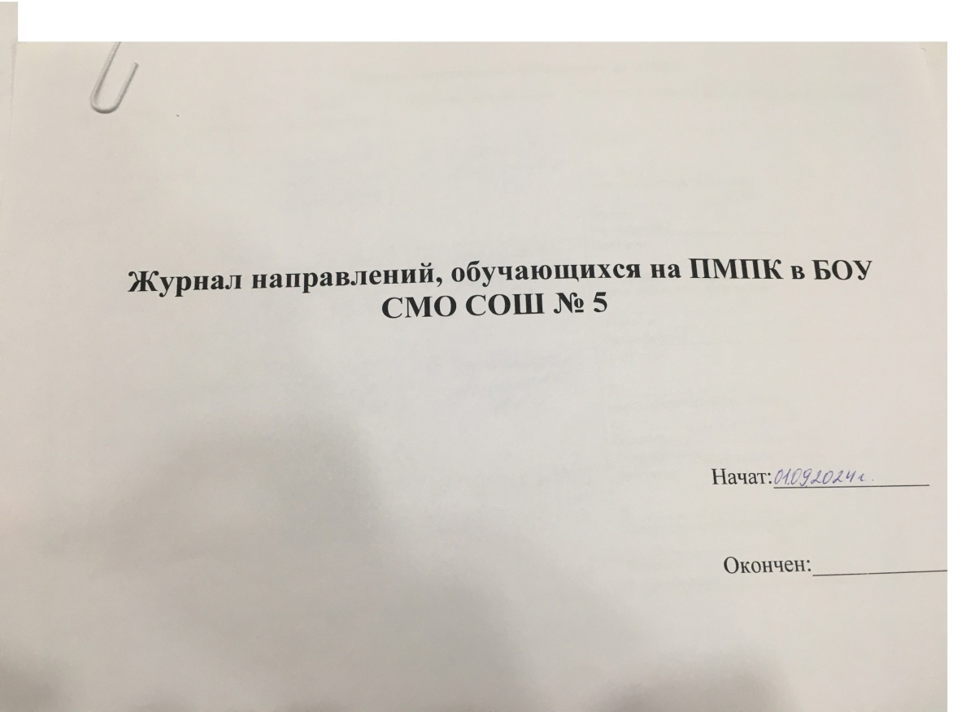
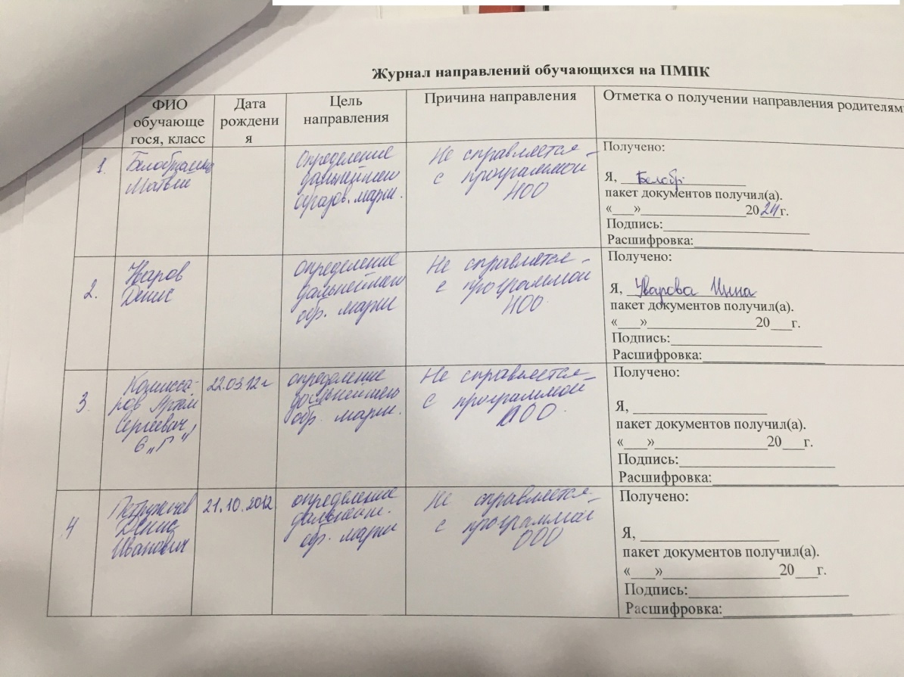

Slide 13
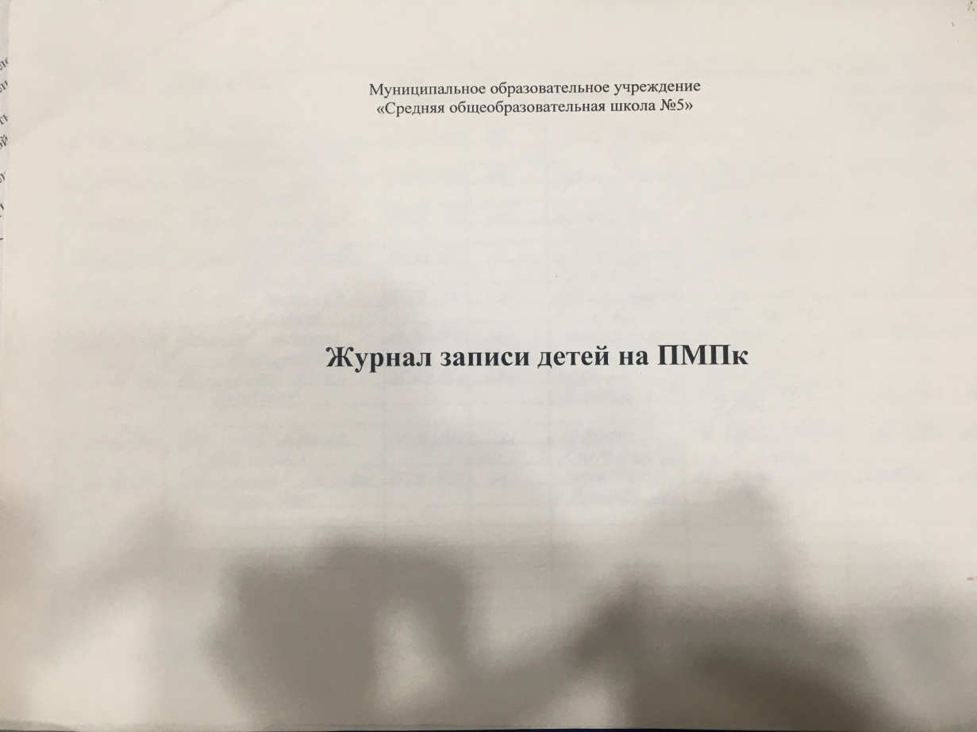
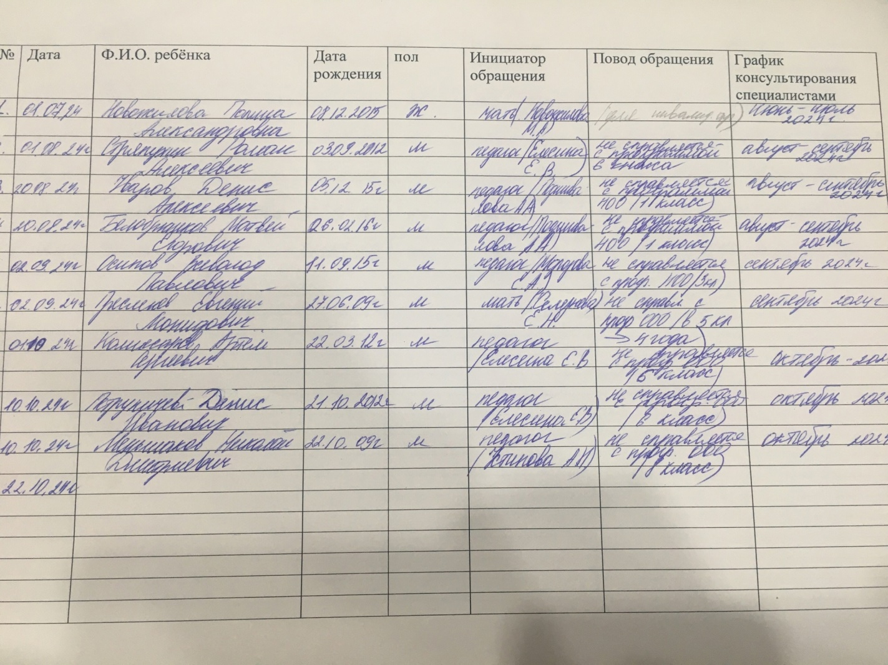

Slide 14
Задачи ППК:
1.Выявление трудностей в освоении образовательных программ, особенностей в развитии, социальной адаптации.
2.Разработка рекомендаций по организации психолого-педагогического сопровождения обучающихся.
3.Консультирование участников образовательных отношений по вопросам актуального психофизиологического состояния и возможности обучающихся: содержание и оказание им психолого-педагогической помощи.

Slide 15
Выявление трудностей в освоении образовательных программ, особенностей в развитии, социальной адаптации.
Наблюдение Собеседование Диагностика

Slide 16
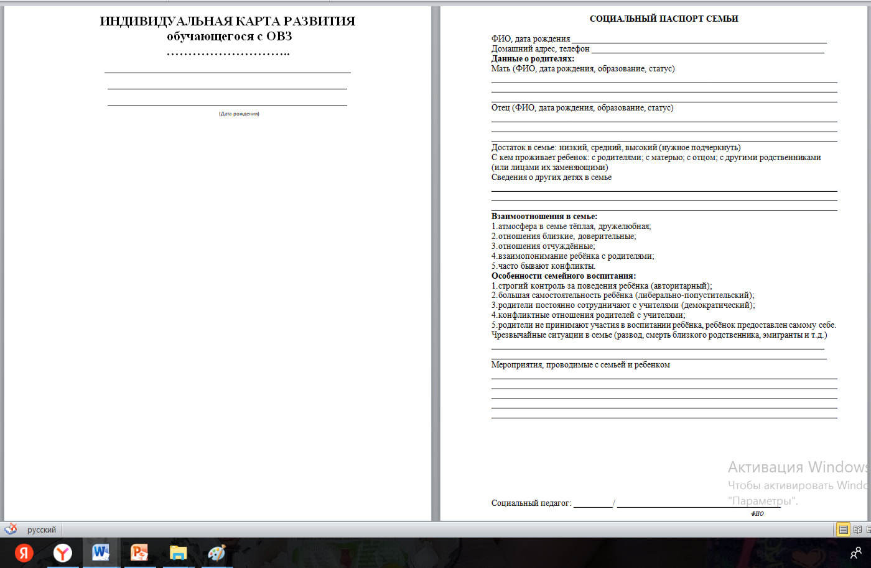
Разработка рекомендаций по организации психолого-педагогического сопровождения обучающихся.

Slide 17
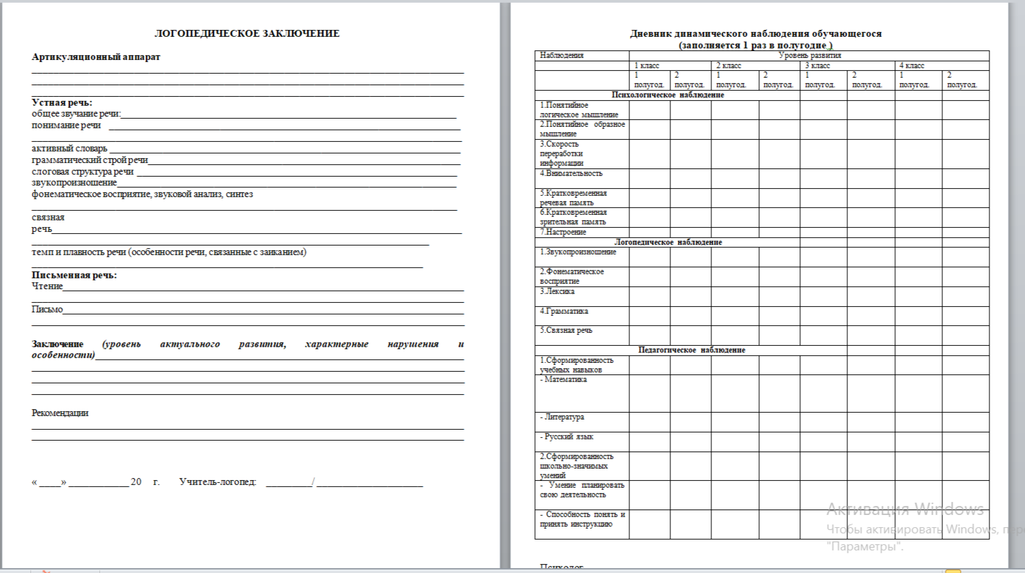

Slide 18
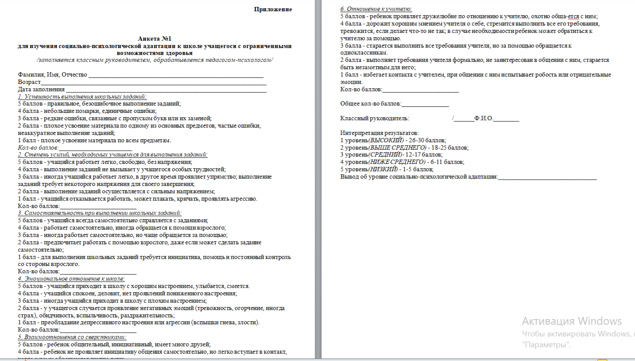

Slide 19
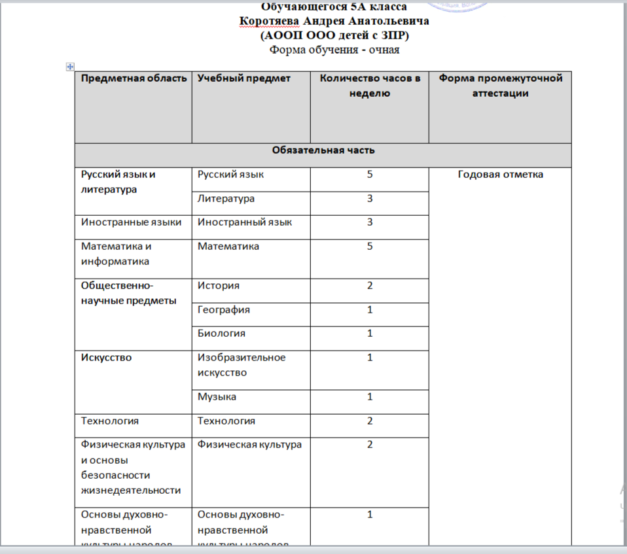
Индивидуальный учебный план.

Slide 20
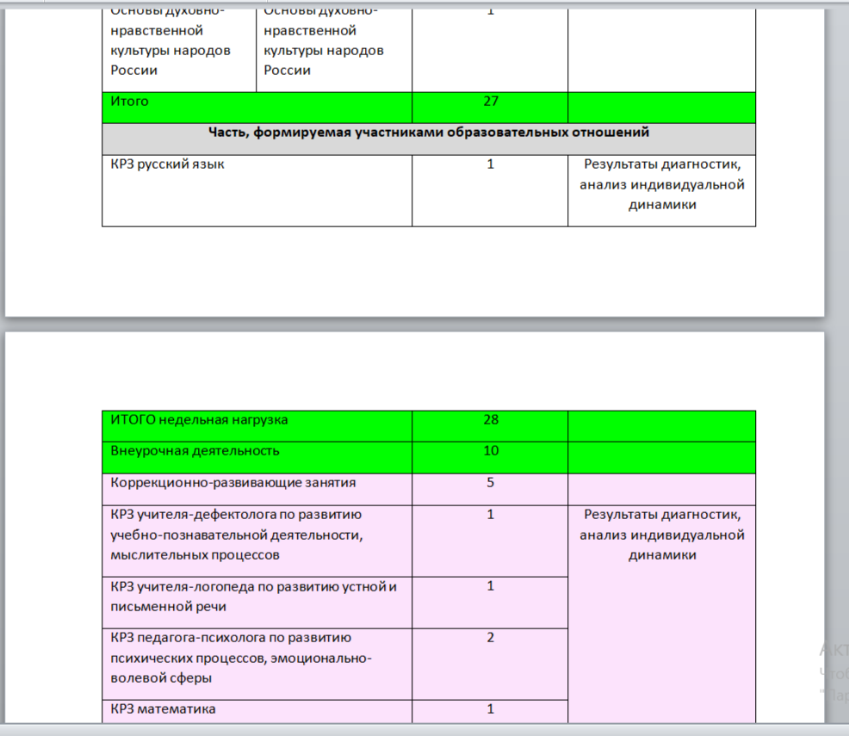

Slide 21
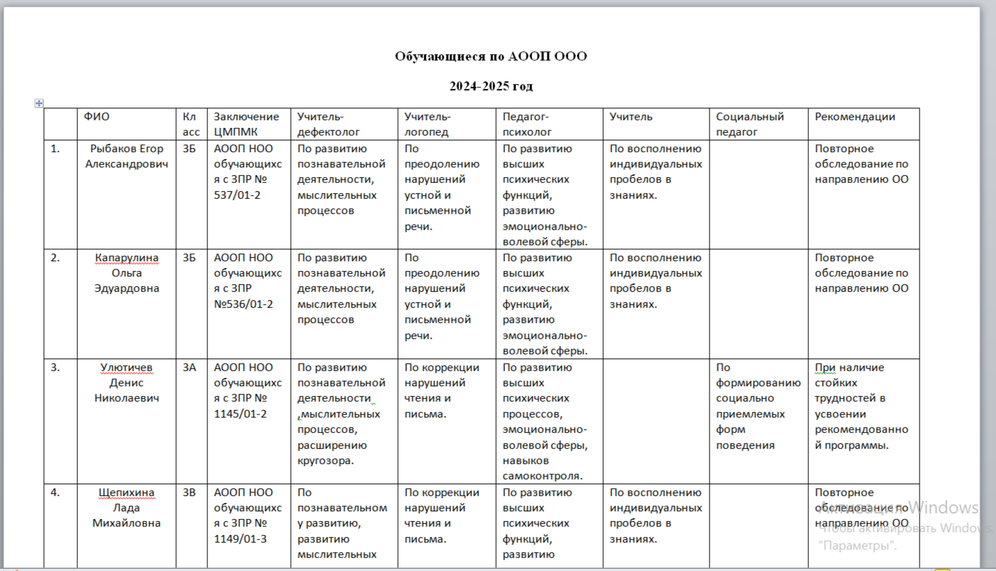

Slide 22
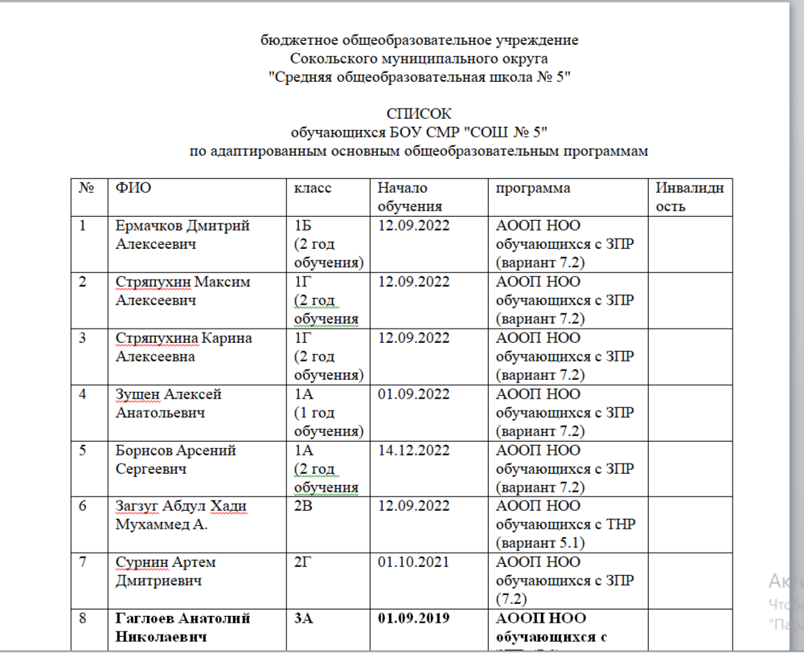

Slide 23
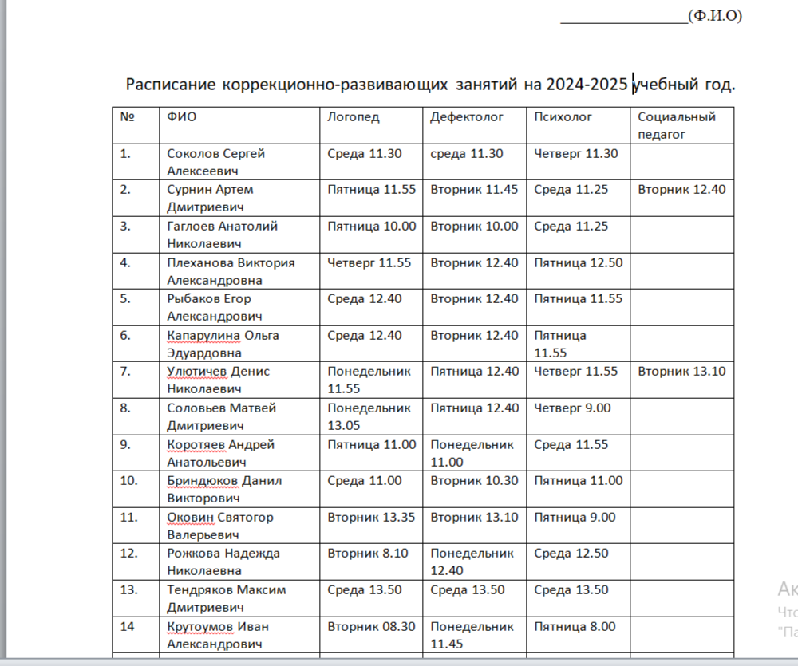

Slide 24
Консультирование участников образовательных отношений по вопросам актуального психофизиологического состояния и возможности обучающихся: содержание и оказание им психолого-педагогической помощи.
1.Родительские собрания
2.Педсоветы
3.МО начальной школы
4.Консультации для детских садов
5.Мероприятия по преемственности
6.Выходы в семью
7.Консультации по ПМПК.

Slide 25
Спасибо за внимание!

